Slide 1
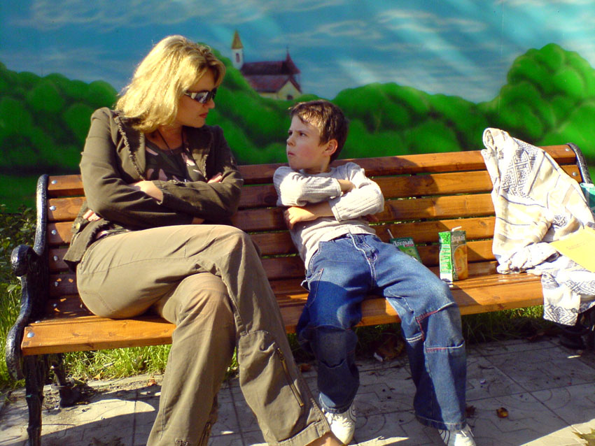
Сімейні конфлікти: попередження і вирішення кризових ситуацій

Slide 2

Конфлікт (з лат. conflictus – зіткнення) – особливий вид взаємодії, в основі якого лежать протилежні і несумісні цілі, інтереси, типи поведінки людей та соціальних груп, які супроводжуються негативними психологічними проявами.
Виникнення конфліктів є об’єктивним і неминучим явищем.

Slide 3

Сімейні конфлікти є однією з найпоширеніших форм конфліктів.
За оцінками фахівців, у 80 – 85 % сімей відбуваються конфлікти, а в інших 15 – 20 % виникають сварки з різних приводів.
Сімейні конфлікти – це протиборство між членами сім’ї на основі зіткнення протилежно направлених мотивів і поглядів.

Slide 4

Загальні причини сімейних конфліктів
Найбільше часто конфлікти в батьків виникають з дітьми підліткового віку.

Slide 5
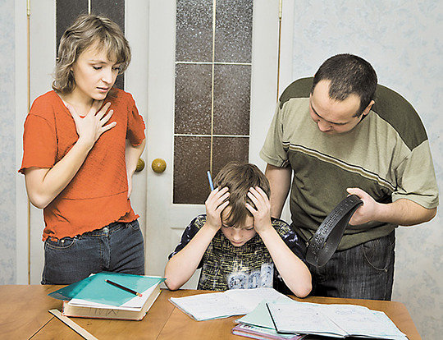
Психологи виділяють наступні типи конфліктів підлітківз батьками:
  конфлікт нестійкості батьківського відношення (постійна зміна критеріїв оцінки дитини);

Slide 6

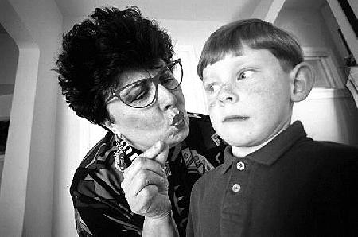
  конфлікт гіперопіки;

Slide 7


Конфлікт неповаги прав на самостійність (тотальність вказівок і контролю);

Slide 8


конфлікт батьківського авторитету (прагнення домогтися свого в конфлікті за будь-яку ціну).

Slide 9
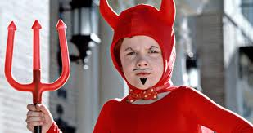


Звичайно дитина на домагання і конфліктні дії батьків відповідає такими реакціями (стратегіями), як:
  реакція опозиції (демонстративні дії негативного характеру);
  реакція відмовлення (непокора вимогам батьків);
  реакція ізоляції (прагнення уникнути небажаних контактів з батьками, приховування інформації і дій).

Slide 10
Основні шляхи вирішення конфліктів між батьками та дітьми
Перш за все, навчитеся правильно діяти під час сварки:
Визначте проблему.
Чітко і спокійно обговоріть її з домочадцями, звертаючи увагу на свій тон і слова, які ви обираєте, щоб висловити свої почуття;
Обговоріть виявлену проблему;
Якщо дискусія розжарюється і починає переростати у сварку, зробіть перерву, щоб всі могли охолонути і повернутися до спокійного обговорення;
Придумайте вирішення проблеми і колективно узгодьте;
Застосуйте ваше рішення на практиці. Ви повинні діяти у відповідності з рішенням, для того щоб конфлікт був дійсно вичерпано.

Slide 11

Відомий французький письменник і громадський діяч Ерве Базен надає поради щодо відносин батьків і дітей, які мають глибокий психологічний зміст:
Не керуйте дітьми заради задоволення. Утримуйтесь від непотрібних «проповідей». Дитина намагається зрозуміти, що можна, а що - ні, тому потребує авторитету батьків.

Slide 12



Ніколи не приймайте рішення одноосібно. Золоте правило для батьків: двовладдя і єдина політика.
Вірте в тих, хто вам протистоїть. Сім’я - це перше середовище, де формуються соціальні навички дитини.

Slide 13
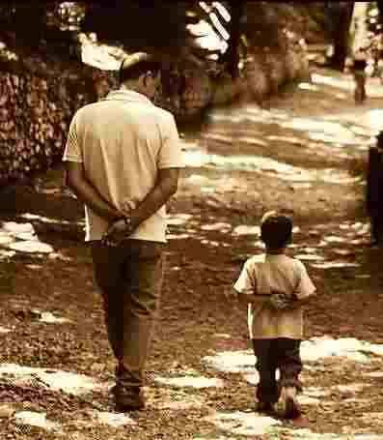


Переконати можна лише власним прикладом. Якщо самі не вірите в те, що навіюєте своїм дітям, не сподівайтесь, що вони повірять.
Говоріть з дітьми про все. Не вірте, що мовчання - золото. Говоріть з дітьми про вашу роботу, про них самих, про домашні проблеми…

Slide 14



У потрібний момент відійдіть. Хоча присутність близьких - найбільше багатство, батьки повинні усвідомлювати, що їм слід ще за життя передати це багатство в спадок своїм дітям.

Slide 15
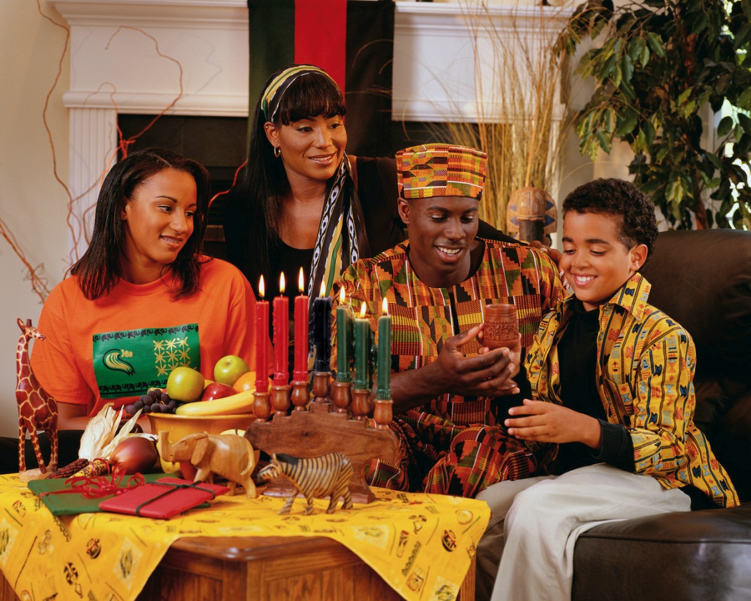
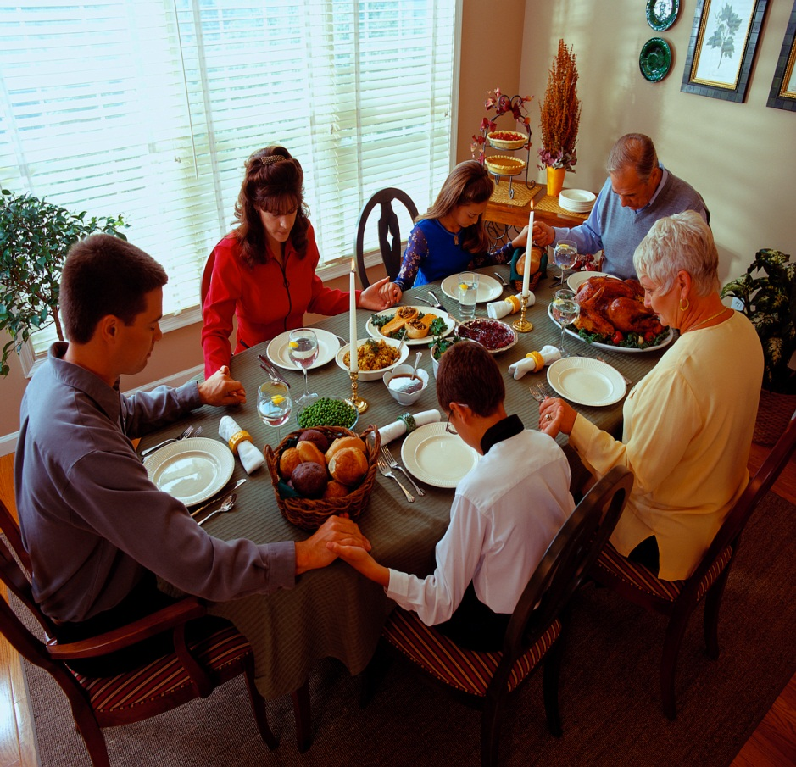
Сьогодні родина чомусь не в пріоритеті. Бізнес, успіх і гроші для багатьох стали ціллю номер один. Але ми повинні приділяти увагу найголовнішому в нашому житті – нашим рідним і близьким. Все інше може почекати. Тільки тоді сімейний конфлікт стане дуже рідкісним «гостем» у вашому будинку.

